Slide 1


Masterclass Volkshuisvesting
2 maart 2026

Slide 2
Welkomstwoord
Liesbeth Spies – Voorzitter Aedes

Slide 3
De woonopgave in Nederland: uitdagingen en oplossingen
Prof. Dr. Peter Boelhouwer – TU Delft

Slide 4
De woonopgave in Nederland: uitdagingen en oplossingen
Peter Boelhouwer

Slide 5
Inhoud
Tien woonvraagstukken
Vijf verklaringen voor hoe Nederland in de wooncrisis is terecht gekomen
Toename van het woningtekort
Positie starters en middeninkomensgroepen
De woningvraag van ouderen
Woonlastenproblematiek
Duurzaamheidsproblematiek
Funderingsproblematiek
Oplossingen voor het woningmarktvraagstuk en bouwstenen voor een effectief woonbeleid

Slide 6
Tien woonvraagstukken
Oplopend woningtekort
Positie starters op de woningmarkt
Positie midden inkomens op de woningmarkt
Positie ouderen op de woningmarkt
Toenemende vermogensverschillen en ongelijkheid
Woonlasten problematiek
Leefbaarheidsproblematiek
Veroudering bestaande woningvoorraad
Verduurzaming bestaande woningvoorraad
Funderingsproblematiek
Strategische
vraagstu
kken in het wonen
Strategische vraagstukken in het wonen

Slide 7
Hoe is Nederland in de wooncrisis terecht gekomen? (1)
Onderschatten van de woningvraag

Slide 8

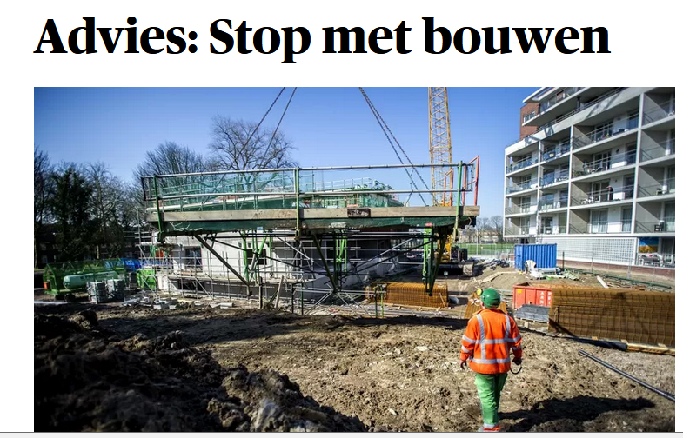


Slide 9
Hoe is Nederland in de wooncrisis terecht gekomen? (2)
Overheidsfalen: zwalkend en cyclisch beleid

Slide 10
Zwalkend en cyclisch overheidsbeleid in de periode 2008-2023
Te snel afserveren inzet woningcorporaties, afschaffen Rijksregie woonbeleid en RO en teveel geloof in private investeringen door minister Blok in 2015
Niet adequaat aanpakken van de stikstof en PFAS crisis door de Rijksoverheid
Buiten spel zetten van de particuliere huursector door De Jonge en Van Rij (huurregulering, verhoging overdrachtsbelasting, heffing in box 3)
Niet realistische beleidsdoelstellingen: tweede derde deel betaalbaar bouwen, invoering van een complexe omgevingswet en nadruk op binnenstedelijk bouwen
Gebrek aan financiële ondersteuning voor ambitieuze plannen
Beperking van de leencapaciteit en heffingen bij woningcorporaties tijdens de banken/eurocrisis: woningmarkt raakt in een diepe crisis…

Slide 11
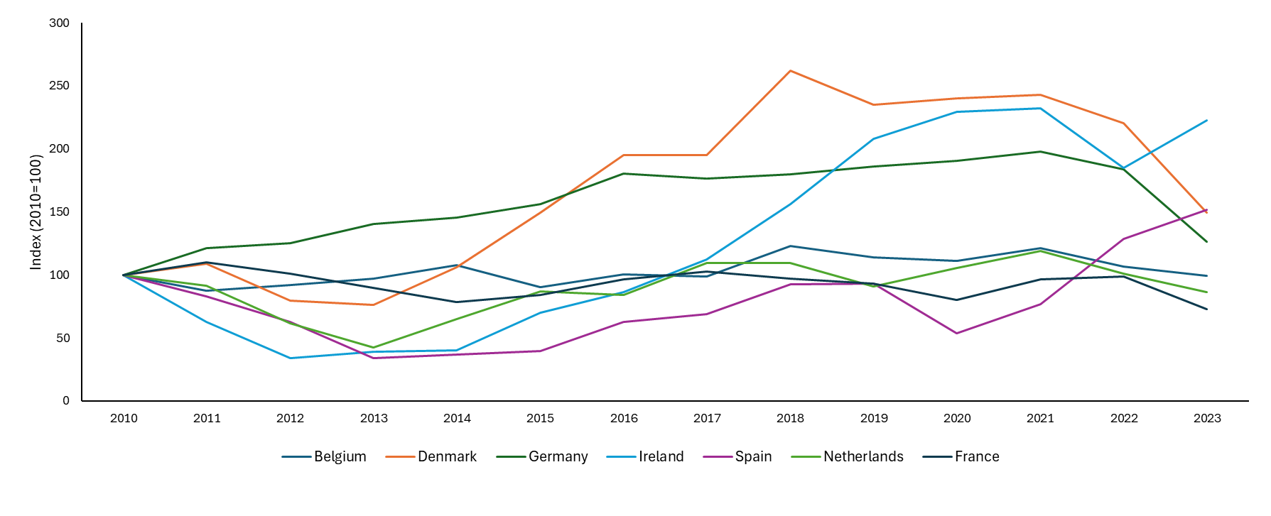
Bouwvergunningen in Europa 2010-2023 (2010=100)
Source: Eurostat

Slide 12
Hoe is Nederland in de wooncrisis terecht gekomen? (3)
Marktfalen

Slide 13
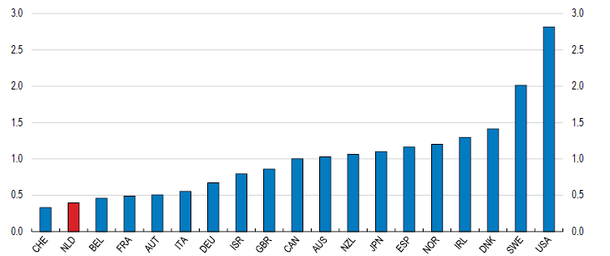
Aanbodelasticiteit 1980-2017 Q1
Source: OECD, 2025

Slide 14
Verstoringen van de markt
Stringent RO beleid (binnenstedelijk bouwen)
Fiscale behandeling eigen-woningbezit
Financieringsnormen voor verkrijgen hypotheek
Huurregulering
Belastingen (BOX3, VPB)
Kwaliteitseisen (BBL)
Woningbouwprogrammering
Milieueisen (stikstof)
Aanwezigheid voldoende nutsvoorzieningen
Lange bezwaar en beroepsprocedures
Gebrekkige ambtelijke capaciteit

Slide 15
Hoe is Nederland in de wooncrisis terecht gekomen? (4)
Sterkere huishoudensgroei dan de prognoses aangaven

Slide 16
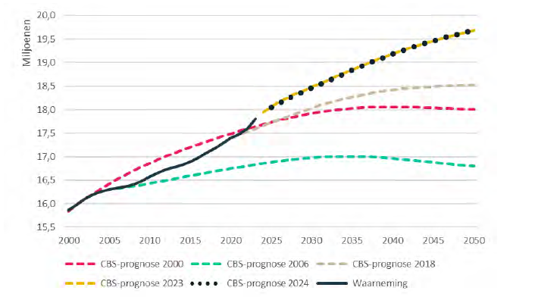
Bevolkingsontwikkeling 2000-2024 en bevolkings- prognoses CBS
Bron: CBS/ ABF 2025

Slide 17
Hoe is Nederland in de wooncrisis terecht gekomen? (5)
Woningaanbod stagneert en woningtekort neemt toe

Slide 18
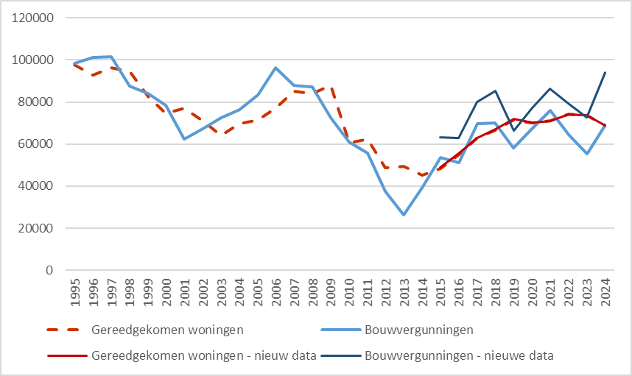
Bouwvergunningen en gereedgekomen woningen, 1995-2024
Bron: CBS

Slide 19
Toename woningtekort

Slide 20

Woningvraag neemt sterk(er) toe

Slide 21

Woningvraag neemt sterk(er) toe

Slide 22
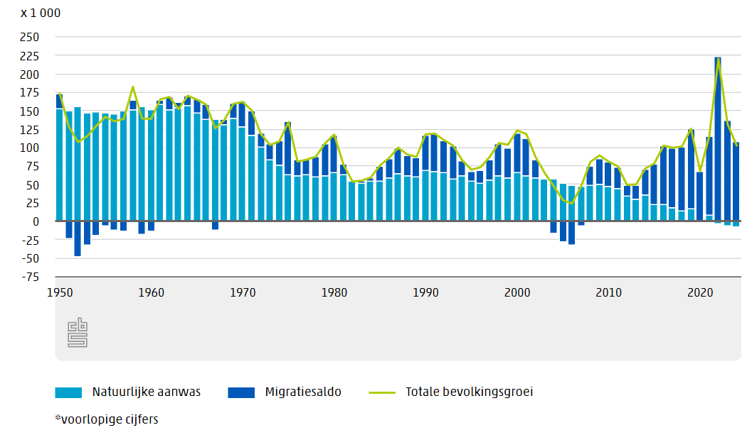
Bevolkingsontwikkeling 1950-2024
Bron: CBS 2025

Slide 23
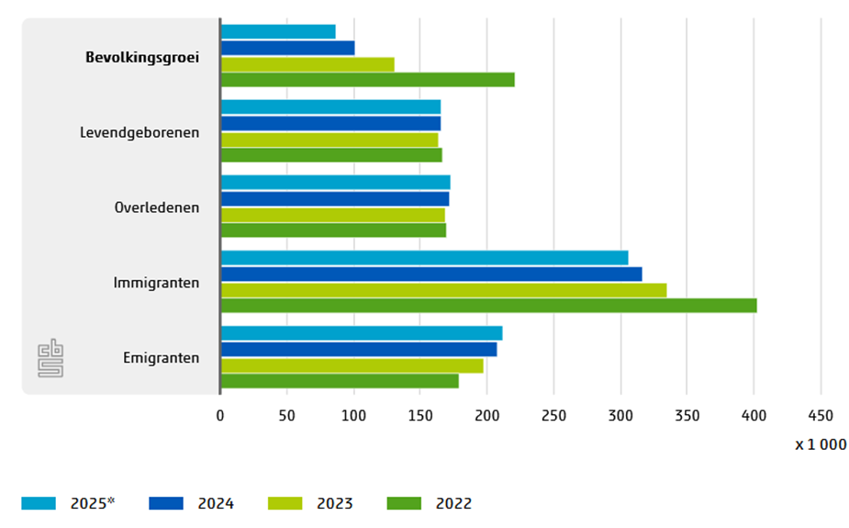
Bevolkingsontwikkeling 2022-2025
Bron: CBS 2026

Slide 24
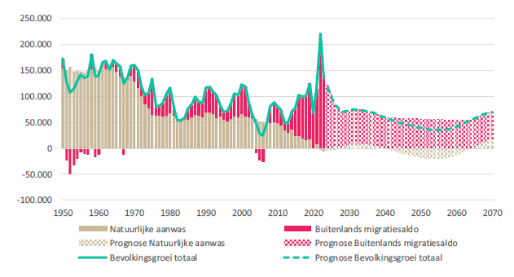
Bevolkingsprognose naar component, realisatie en bevolkingsprognose 1950-2070
Bron: ABF/CBS 2024

Slide 25
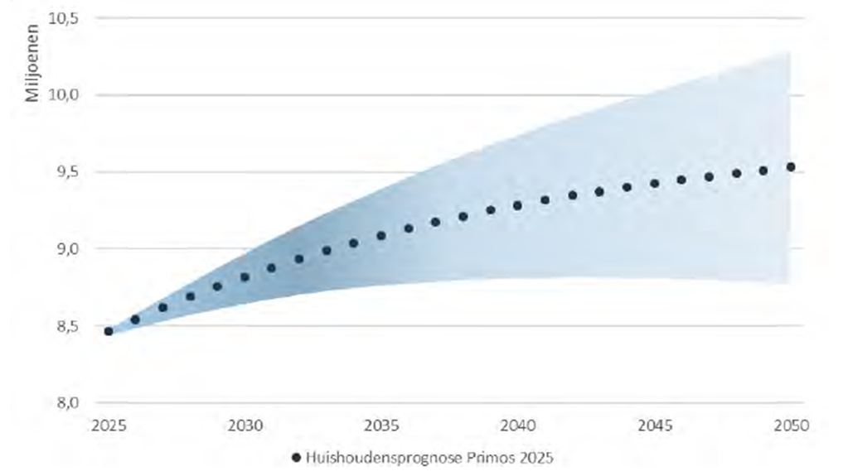
Prognose ontwikkeling aantal huishoudens, met bandbreedte, 2025-2050
Bron: ABF 2025

Slide 26
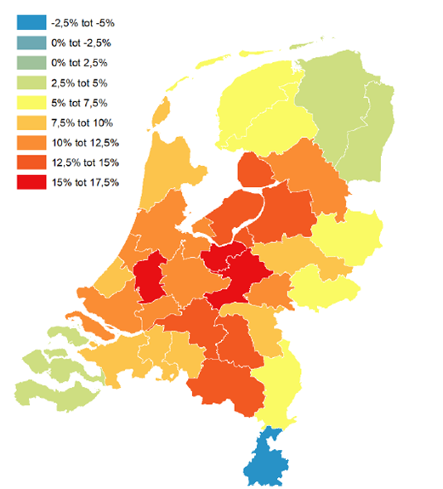
Huishoudensgroei per woningmarktregio 2025-2039
Bron: Primos 2025

Slide 27
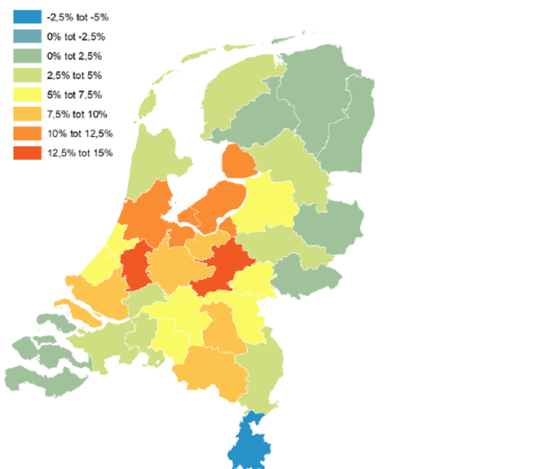
Bevolkingsgroei per woningmarktregio 2025-2039
Bron: Primos 2025

Slide 28
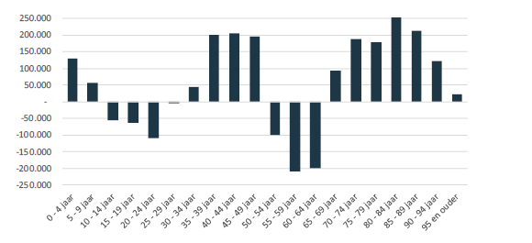
Verwachte bevolkingsgroei naar leeftijds- klasse 2024-2038
Bron: ABF/CBS 2024

Slide 29
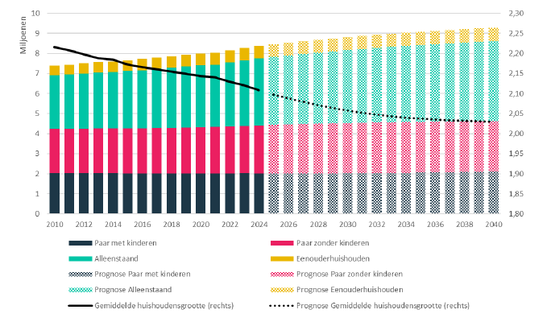
Aantal huishoudens en gemiddelde huishoudensgrootte, 2010-2040
Bron: ABF/CBS 2025

Slide 30
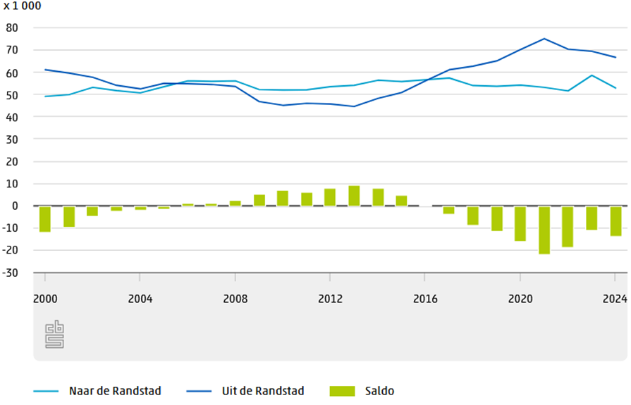
Verhuisde personen van en naar de Randstad 2000-2024
Bron: CBS 2025

Slide 31
Consequenties demografie voor de woningvraag
Nog 1 tot 2 miljoen huishoudens tot 2060
Ontbreken van bevolkingspolitiek: groeien we richting de 22 of zelfs 24 miljoen inwoners?
Groei bestaat voornamelijk uit eenpersoonshuishoudens maar ook aandeel gezinnen stijgt weer
Dubbele vergrijzing
Vraag naar stedelijk wonen neemt toe, maar nog steeds grootste vraag naar groenstedelijke woonmilieus
Gezinnen en ouderen (sinds kort) trekken vaker weg uit de grote steden
Binnenlandse migratie in Randstad is sinds 2017 jaar negatief
Weinig doorstroming bij oudere alleenstaanden
Traditionele doelgoep daalt niet langer, maar stijgt (door zowel demografische als economische ontwikkelingen)

Slide 32
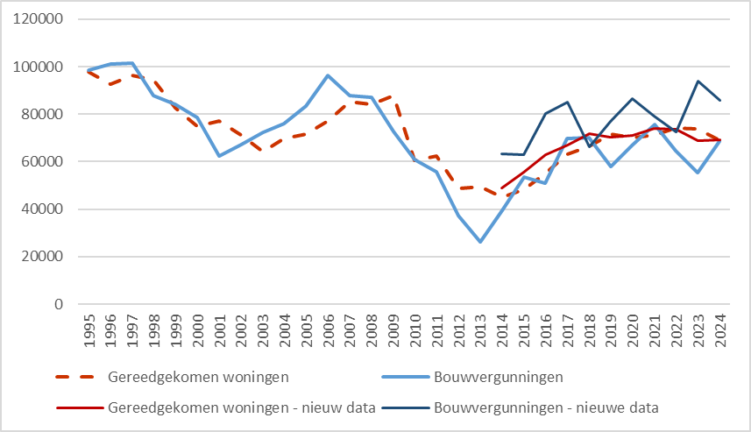
Bouwvergunningen en gereedgekomen woningen, 1995-2025
Bron: CBS

Slide 33
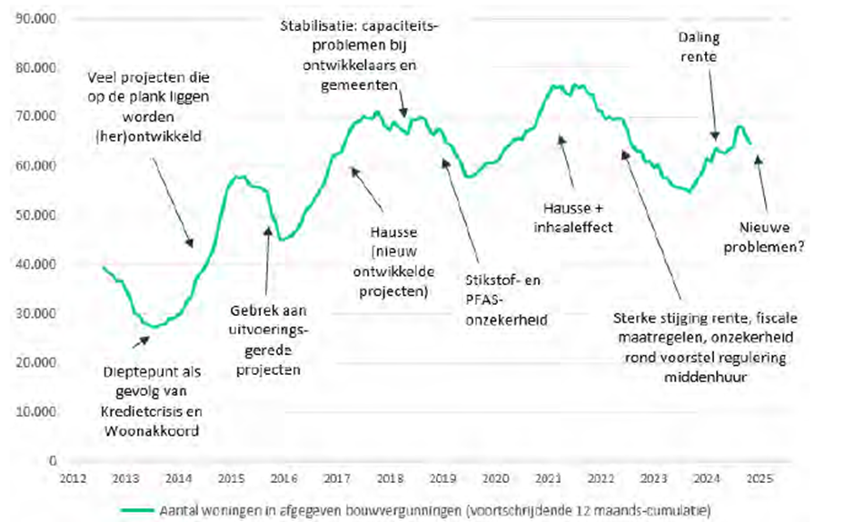
Verleende bouwvergunningen, 2012-2025
Bron: ABF/CBS 2025

Slide 34
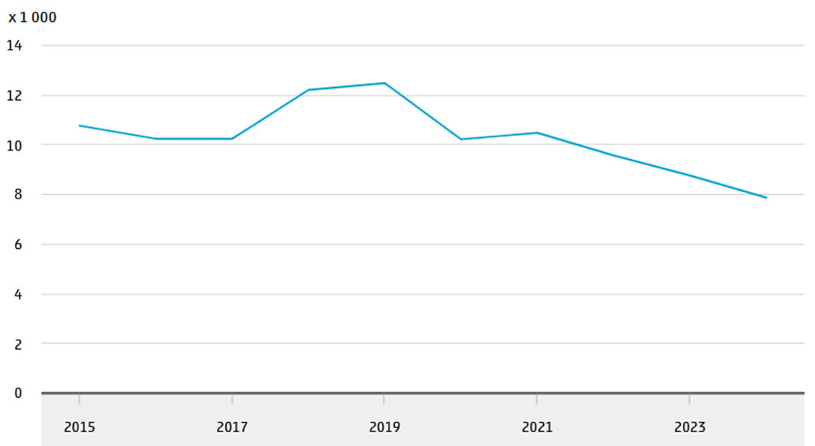
Aantal woningtoevoegingen door transformaties 2015-2024
Bron: CBS, 2025

Slide 35
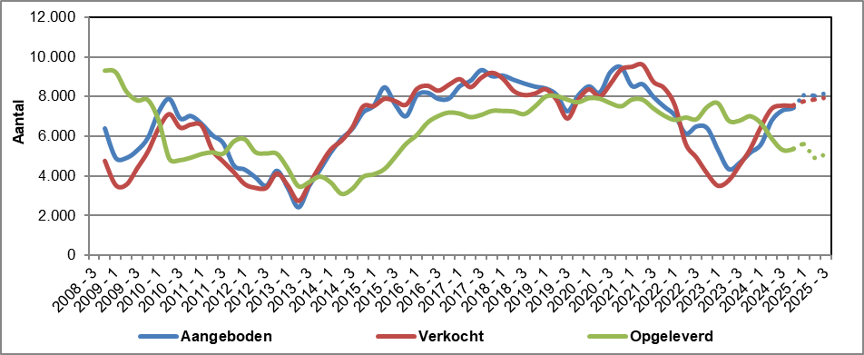
Aantal aangeboden, verkochte en opgeleverde nieuwbouw koopwoningen 2008-2025 Q3 2 maands voortschrijdend
Bron: TUD-MBE

Slide 36
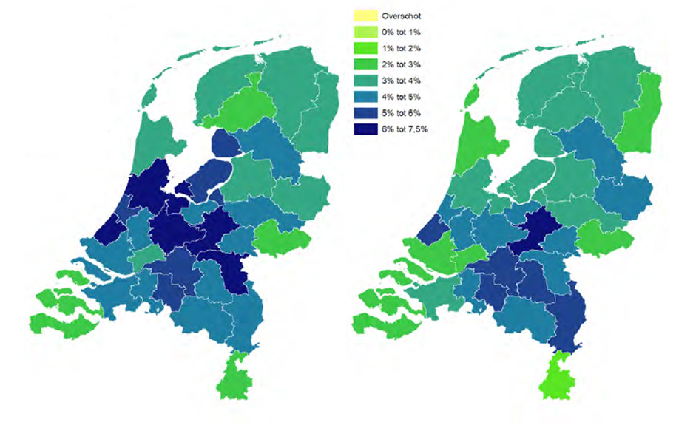
Woningtekort naar woningmarktgebied 2025-2031
Bron: ABF 2025

Slide 37
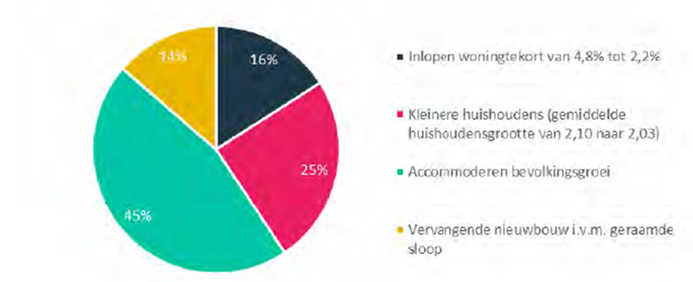
Verwachte toevoegingen aan de woningvoorraad naar type opgave, 2025-2039
Bron: ABF 2025

Slide 38
Oorzaken oplopend woningtekort
Sterk teruggevallen woningbouwproductie door o.a. onderschatting opgaven
Huishoudensverdunning (2.13 naar 2.03 in 2040)
Bevolking groeide aanmerkelijk sneller dan prognoses aangaven
Onttrekken van woningen voor permanente verhuur aan toeristen in grote steden en tweede woningen
Langer zelfstandig wonen van ouderen
Sluiten GGZ instellingen

Slide 39
Oplossingen voor de korte en middellange termijn: verhogen nieuwbouwproductie (1)
Ontwikkel goed monitoring systeem en stuur op output en niet op plancapaciteit
Houd niet bij ieder plan strikt vast aan de eis van 2/3 betaalbaar
Schort maatregelen in de particuliere huursector op en kom met een alternatief gebaseerd op een redelijk rendement en bescherming tegen (te) hoge huren
Regel borging voor corporaties die in het midden segment willen bouwen
Verlaag het BTW tarief voor (betaalbare) nieuwbouw
Voer Rijks opkoopgarantie in
Gebruik lastig te ontwikkelen locaties voor tijdelijke woningen
Voorzie modulaire woningen van het stempel “Voldoet aan bouwbesluit”
Verbied bovenwettelijke gemeentelijke eisen die verder gaan dan het bouwbesluit

Slide 40
Oplossingen voor de korte en middellange termijn: verhogen nieuwbouwproductie (2)
Introduceer een aantal verbeteringen in het grondbeleid
Maak via inkomensafhankelijke subsidies de koopsector weer toegankelijk voor middeninkomensgroepen
Zet tijdelijke woningen in benut de bestaande voorraad beter (transformaties, friendscontracten etc.)
Beperk de immigratie en/of stimuleer emigratie
Versterk de positie van starters en midden inkomensgroepen
Ontwikkel veel meer woningen voor ouderen (o.a. geclusterde woonvormen)

Slide 41
Vergroot de investeringscapaciteit van bij de woningbouw berokken actoren
Vergroot de stimuleringsmaatregelen van her Rijk (woningbouwimpuls, realisatiestimulans, infrastructuursubsidies)
Zet woningcorporaties weer in hun kracht: schaf vennootschapsbelasting en ATAD af, trek hoogte doelgroepgrens op, borg leningen voor middenhuur
Jaag private investeerders niet weg, maar trek ze aan: koppel vennootschapsbelasting direct aan de winst, verlaag overdrachtsbelasting, belast het werkelijk en niet het fictief rendement, subsidieer conform BRD een de huur indien gewenst bij een bescheiden aanvangsrendement, reguleer de huur op basis van de markwaarde).
Zet de burger in: ondersteun collectieve woonvormen, ondersteun koopstarters, bouw woningen op basis van de actuele woningvraag

Slide 42
Positie van starters en midden- inkomensgroepen

Slide 43
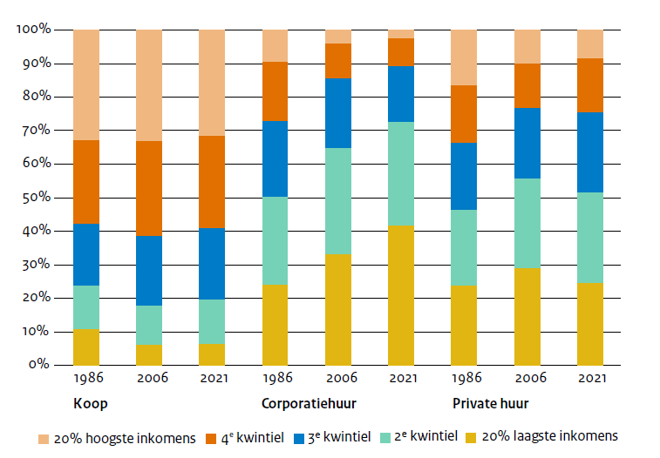
Samenstelling huishoudens naar eigendom en naar kwintielen besteedbaar huishoudinkomen
Bron: WoON, 2021

Slide 44
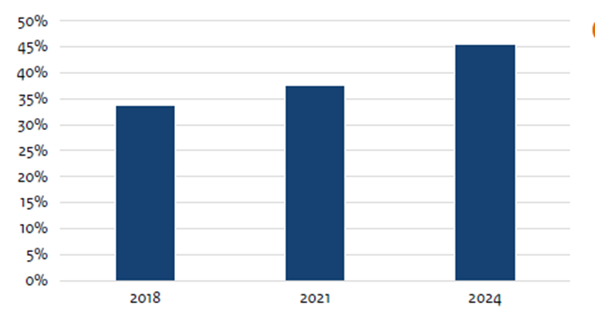
Ontwikkeling aandeel recent verhuisde huishoudens naar een huurwoning dat eigenlijk had willen kopen maar dan vanwege financiële situatie niet deed/niet kon, 2018-2024
Bron: WoON 2024
Notes:
44

Slide 45
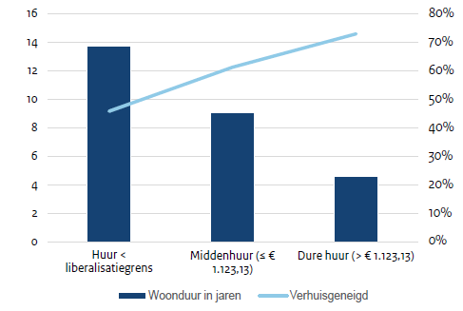
Gemiddelde woonduur in jaren en percentage verhuisgeneigde huishoudens naar prijsklasse, 2024
Bron: WoON 2024
Notes:
45

Slide 46
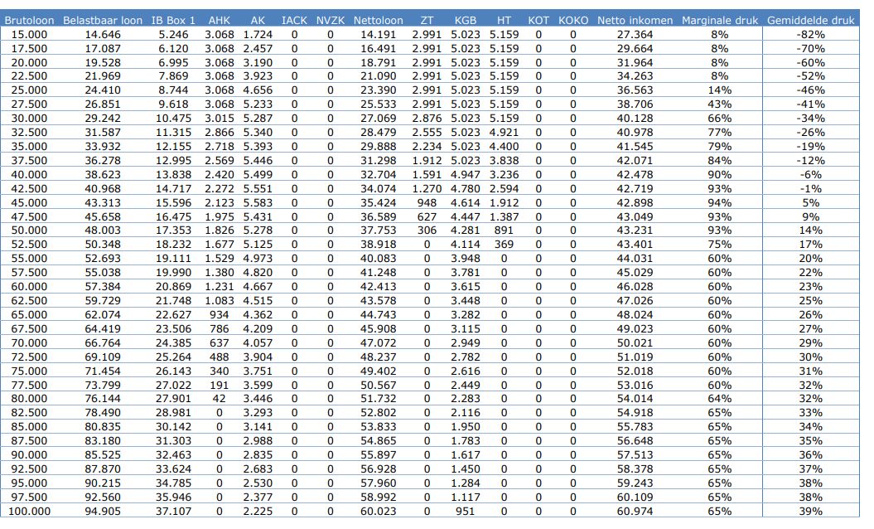
Marginale druk eenverdiener 2025, kinderen, huur 710 euro
Bron: Ministerie van Financiën, 2024

Slide 47
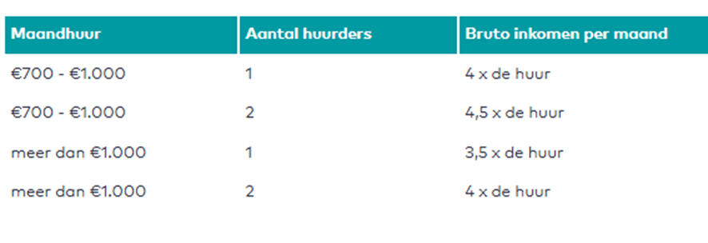
Inkomenstabel Vesteda 2025
Bron: Vesteda, 2025

Slide 48
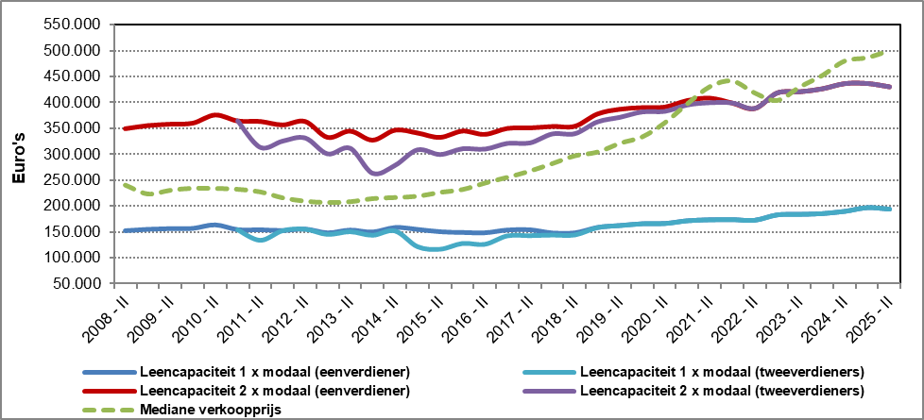
Gemiddelde maximale leencapaciteit voor een- en tweeverdieners 2008-2025
Bron: TUD/ MBE
Notes:
48

Slide 49
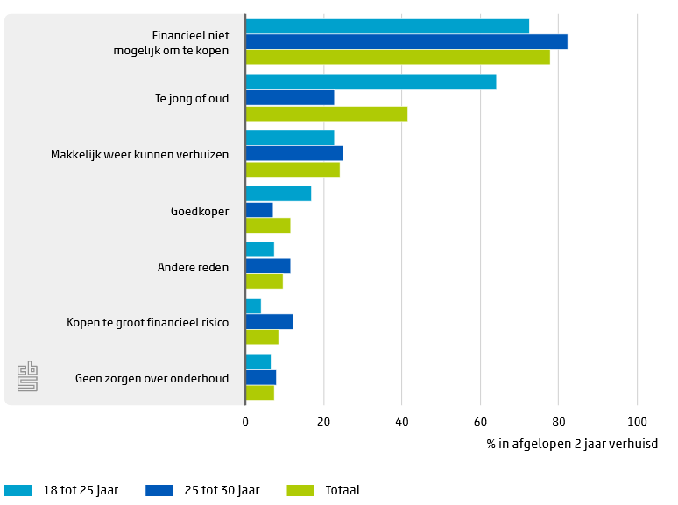
Reden geen koopwoning 18-30 jarigen huishoudens in een huurwoning, 2021
Bron: CBS 2022

Slide 50
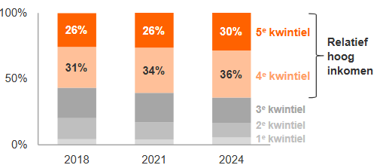
Verdeling koopstarters naar inkomens- kwartielen, 2028-2019
Bron: ING 2025, bewerking WoON, 2024

Slide 51
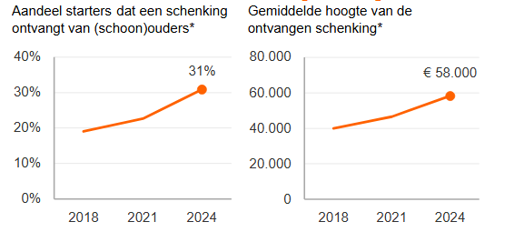
Aandeel en gemiddelde hoogte van de ontvangen schenking van (schoon)ouders
Bron: ING 2025, bewerking WoON 2024

Slide 52
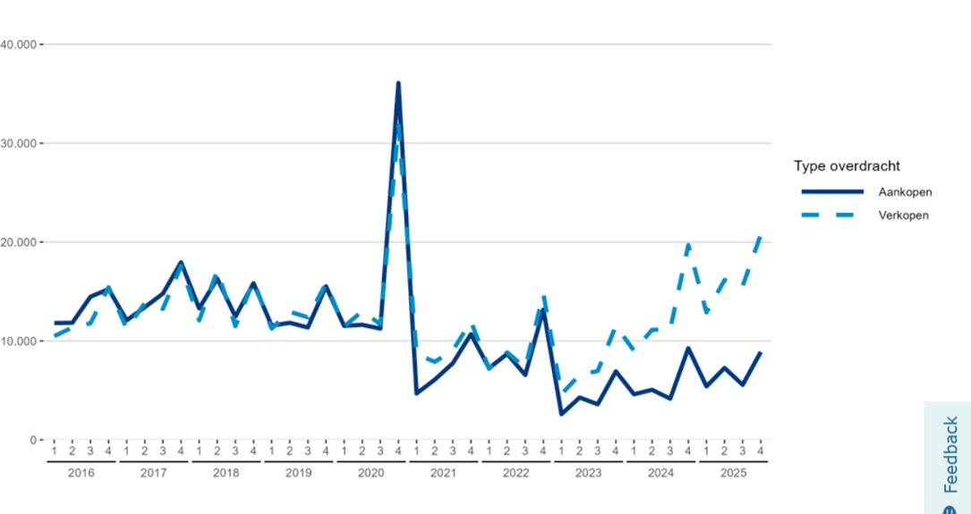
Omzettingen tussen koop- en huurwoningen 2016-2025 Q4
Source: Kadaster

Slide 53
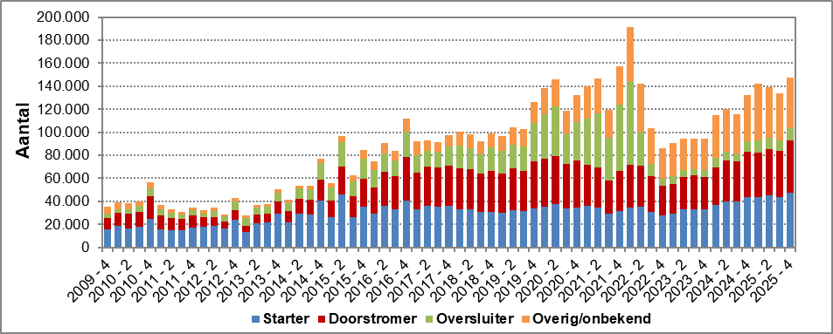
Aantal hypotheekaanvragen starters, doorstromers, oversluiters en onbekend 2009-2025 Q4
Bron: HDN

Slide 54
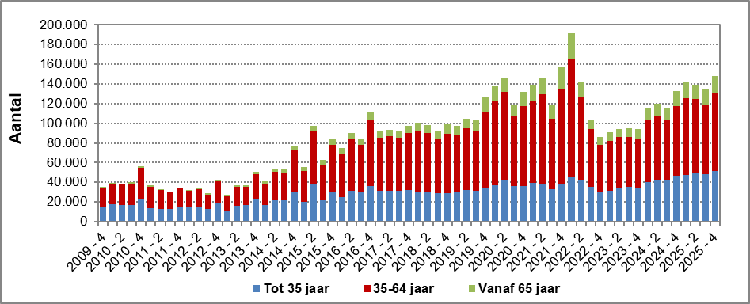
Aantal hypotheekaanvragen naar leeftijdsklasse 2009-2025 Q4
Bron: HDN

Slide 55
Beleidsopties (corporaties) ondersteuning positie midden inkomens (1)
Huisvesten midden inkomensgroepen wel of geen taak corporaties?
Bouw middenhuurwoningen (50.000 tot 2030)
Prestatieafspraken met gemeenten over realisatie van middenhuurwoningen (op basis van wederkerigheid)
Inzet 15% beleidsruimte door corporaties tbv middengroepen
Aanwenden investeringscapaciteit van corporaties in het niet DAEB bezit voor midden huur (ongeveer een derde investeringscapaciteit zit in het niet-DAEB bezit)
Inzetten op tussen vormen als koopgarant, koopcomfort en koopstart (Stichting Opmaat)
Verkoop van sociale huurwoningen aan midden inkomensgroepen

Slide 56
Beleidsopties (corporaties) ondersteuning positie midden inkomens (2)
Vaststellen door politiek wat onder betaalbare huren wordt verstaan
Verhoging minimum loon uitkeringen
Introductie markthuren en mogelijkheid van verlaging door corporaties (met twee segmenten)
Verlagen woonkwaliteit
Woontoeslag voor alle sector als vangnet (via gemeente)

Slide 57
Ouderenhuisvesting

Slide 58
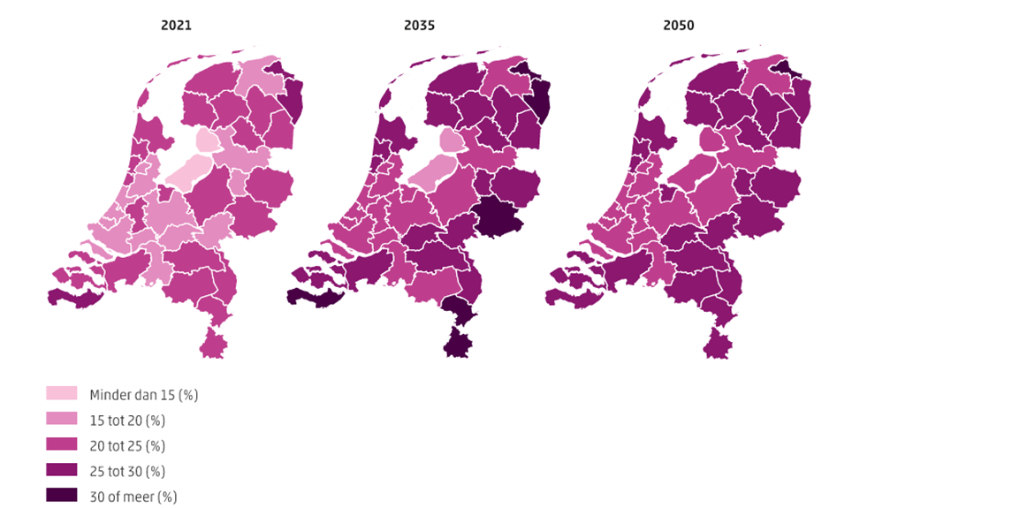
Percentage 50+ per corop gebied, 2021, 2035 en 2050
Bron: CBS/PBL 2022

Slide 59
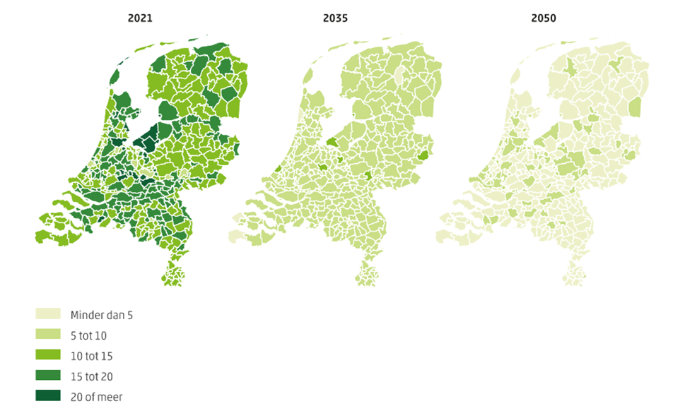
Oldest Old Support Ratio per gemeente, 2021, 2035, 2050
Bron: CBS/PBL 2022

Slide 60
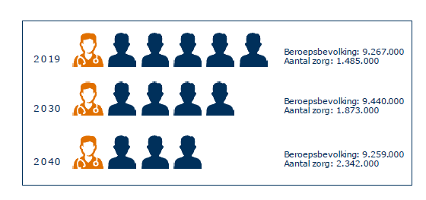
Ontwikkeling beroepsbevolking en aantal zorgbehoevenden
Bron: Ministerie VWS, 2022

Slide 61
No Place like home? (Petra de Jong, 2021)
Ouderen kiezen voor “leeftijdsvriendelijk” woningen en in de buurt van voorzieningen
Ouderen wonen het liefst in een gemêleerde wijk met een mix van huishoudenstypen
Ouderen met een leeftijd tussen 55-65 en 74+ verlaten vaker de stad
Bij ouderen tussen 65 en 74 ontstaat wel meer belangstelling voor wonen in de stad
Door andere verhuisgedrag verandert de ruimtelijke spreiding van de vergrijzing over het land

Slide 62
No Place like home? (Petra de Jong, 2021)
De geringe verhuisgeneigdheid van ouderen is vooral ingegeven door de vrije wil en niet door het ontbreken van alternatieven op de woningmarkt: dit ondanks het feit dat de gewenste woningkenmerken soms afwijken van de huidige woonsituatie
Ook bij ouderen diverse leefstijlen met diverse woonvoorkeuren
Sommige ouderen kiezen juist voor een grotere woning….

Slide 63
Ouderenhuisvesting als panacee voor woningmarkt- problematiek: een drieslag
Voldoen aan de toekomstige woningvraag van ouderen het bestrijden van eenzaamheid
Via doorstroming een efficiëntere inzet van de bestaande woningvoorraad
Minder aanspraak op mantelzorg en gezondheidszorg

Slide 64
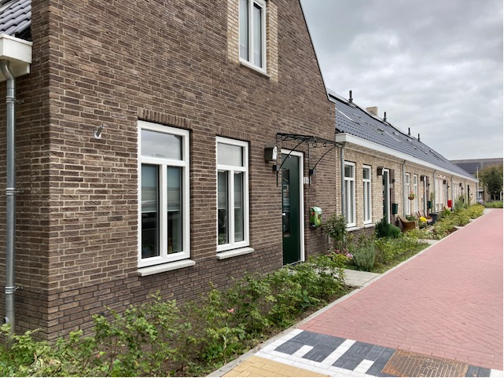
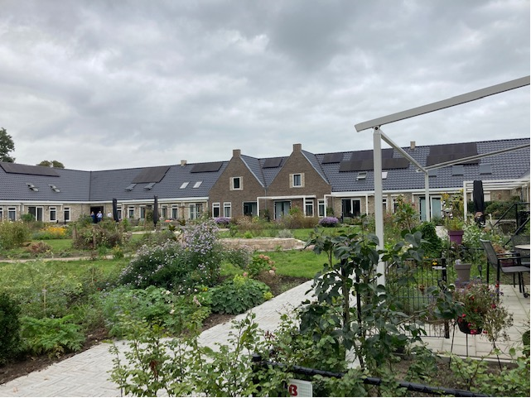
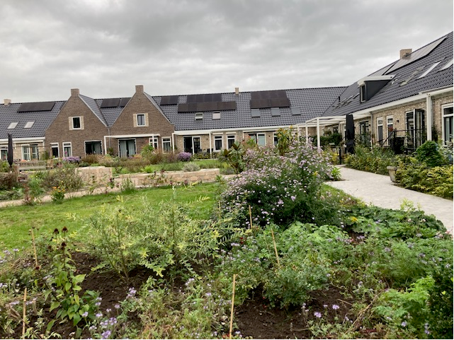
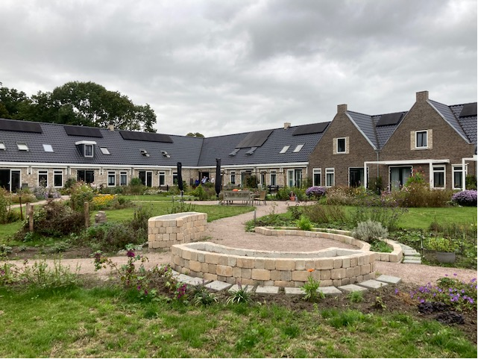
Knarrenhof Hasselt

Slide 65
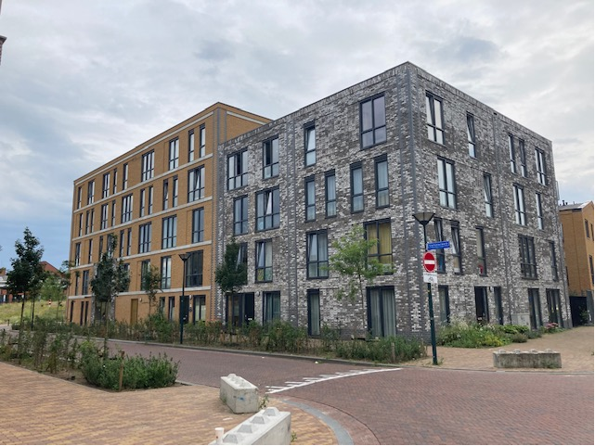
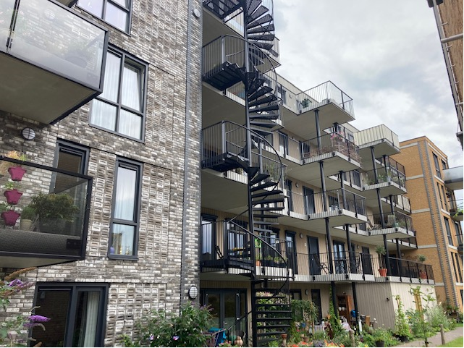
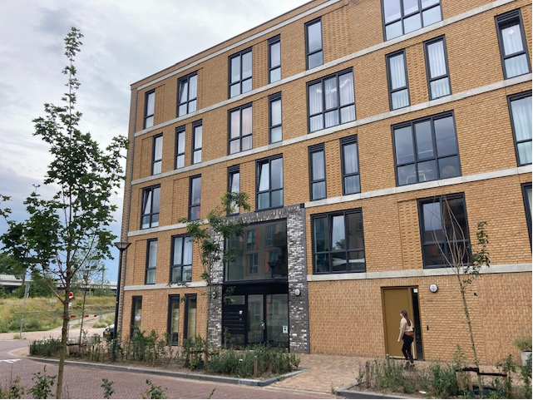
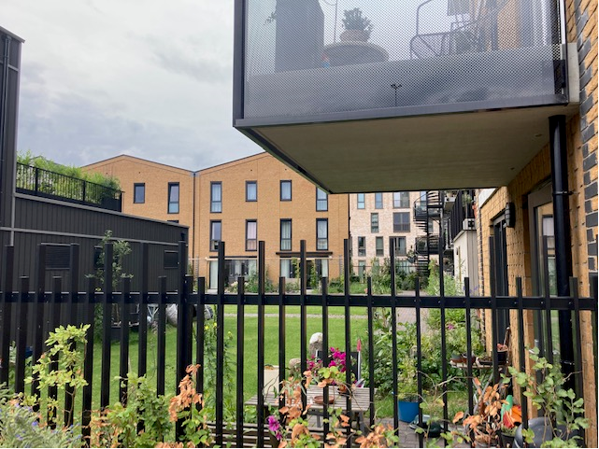
Knarrenhof Zutphen

Slide 66
Woonlastenproblematiek

Slide 67
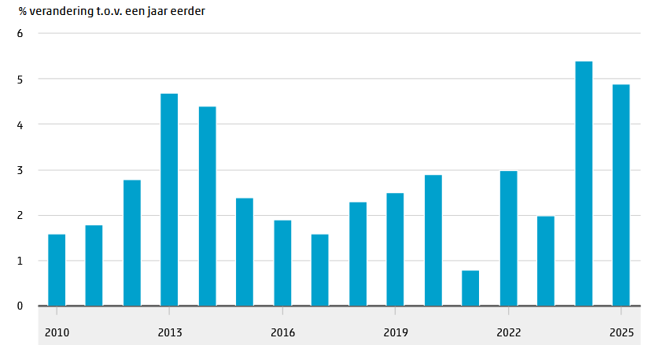
Gemiddelde huurverhoging 1 juli, 2010-2025
Bron: CBS, 2025
Notes:
67

Slide 68
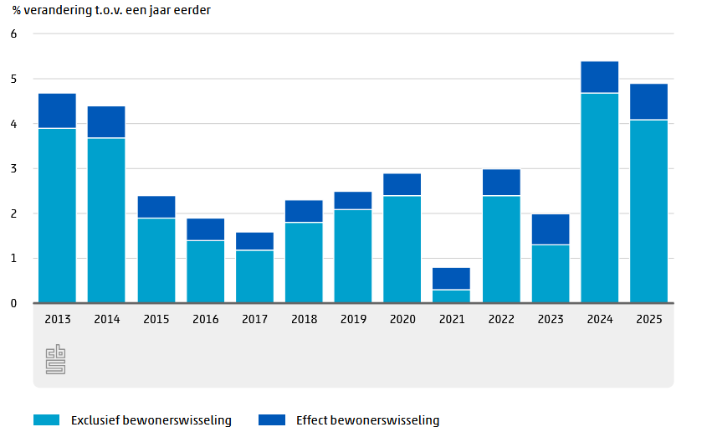
Gemiddelde huurverhoging en effect bewonerswisseling
Bron: CBS, 2023
Notes:
68

Slide 69
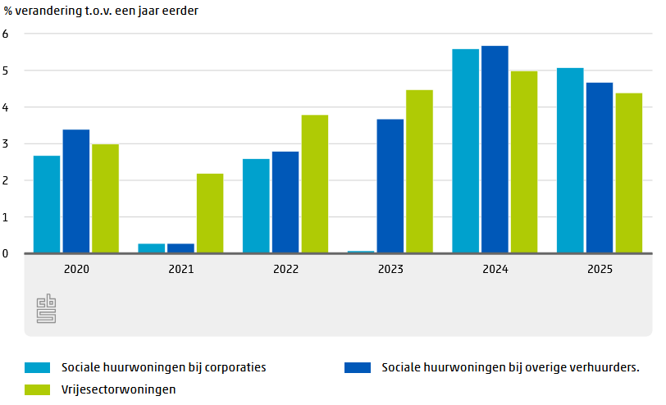
Gemiddelde huurverhoging bij gereguleerde en vrije-sectorwoningen
Bron: CBS, 2025
Notes:
69

Slide 70
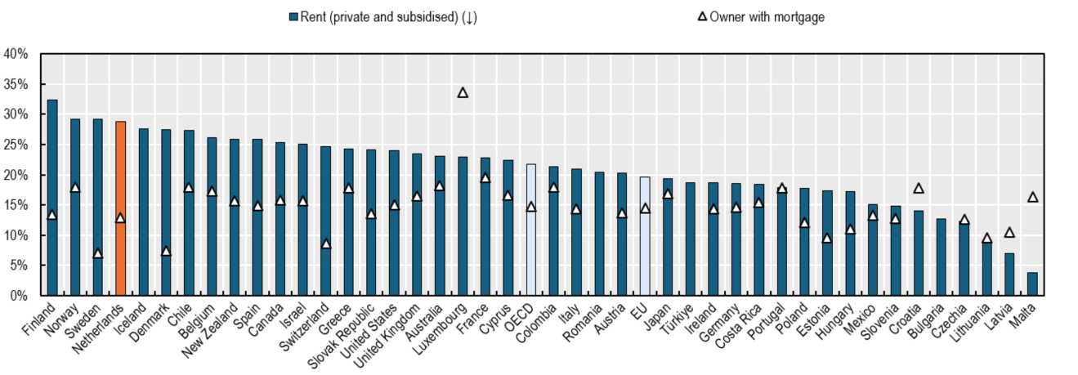
Netto huur- en koopquote in Europa 2022
Source: Eurostat

Slide 71
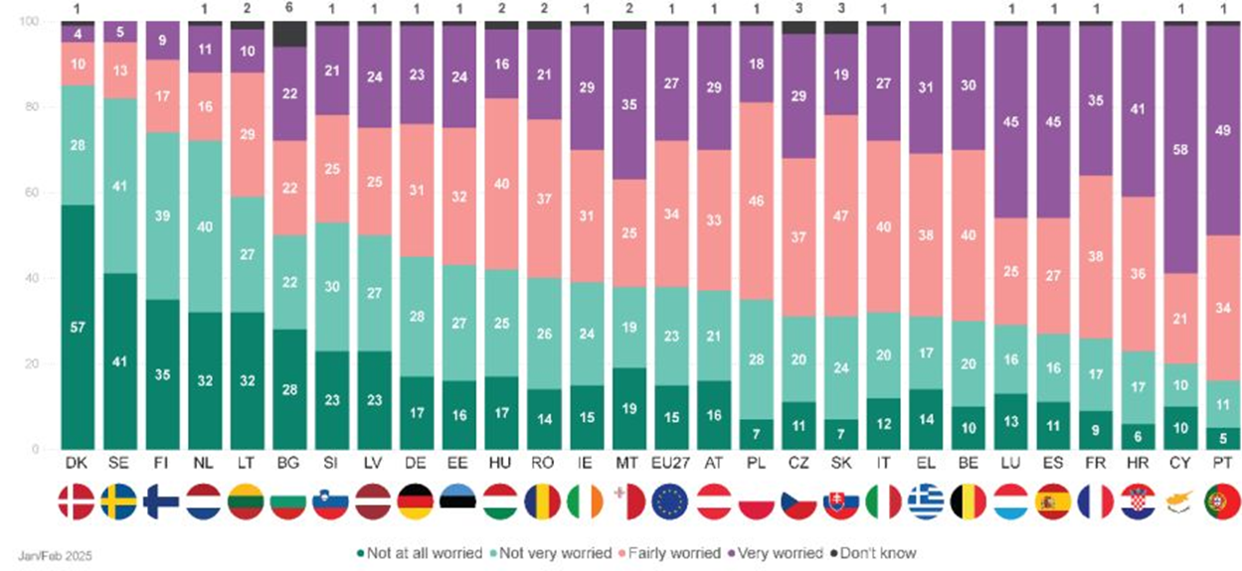
In welke mate maakt u zich zorgen over het betalen van de huur of de hypotheek in de EU?
Bron: EU

Slide 72
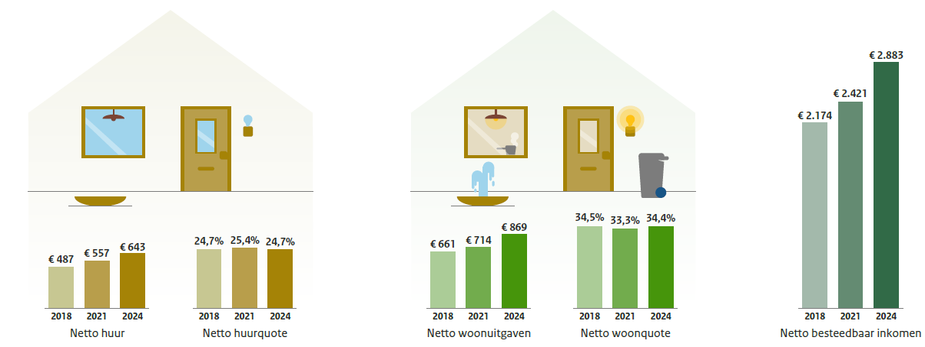
Ontwikkeling woonuitgaven in de huursector
Bron: WoON, 2024

Slide 73
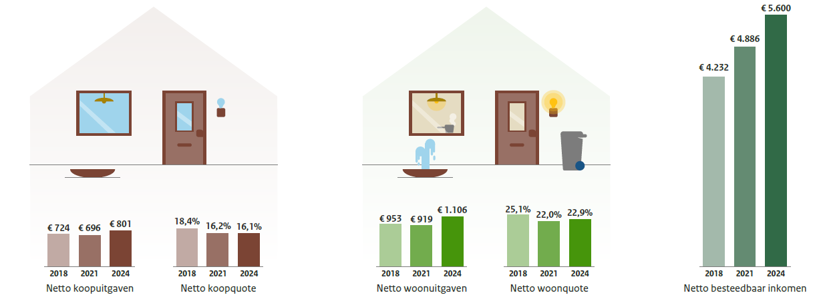
Ontwikkeling woonuitgaven eigenaar-bewoners
Bron: WoON, 2024

Slide 74

Ontwikkeling scheefheid in de huursector
Bron: WoON, 2024

Slide 75

Maandelijkse woonuitgaven en inkomens naar doelgroep en naar eigendom, 2024
Bron: WoON, 2024

Slide 76

Aandeel hurende huishoudens met te hoge woonlasten 2022-2025
Bron: Woonbase CBS

Slide 77

Mate waarin huurders moeite hebben om de woonuitgaven te betalen
Bron: WoON, 2024

Slide 78
Duurzaamheidsproblematiek

Slide 79
Voortgang duurzaamheid Staat van de Volkshuisvesting 2022-2025
Aandeel woningen met slechte labels gedaald van 18,5% naar 15%
Aandeel aardgasvrije woningen gestegen van 8,7% naar 11,2%
Uitstoot broeikasgassen door gebouwde omgeving gedaald van 24 naar 19 Mton
Reductie aardgasgebruik stagneert (stijging 2024)
Volgens het PBL is de kans op het halen van het beleidsdoel uitstoot 13,2 Mton in 2030 maar 15%...
Aantal geïnstalleerde warmtepompen daalt (wel licht herstel in 2025)
Corporaties liggen qua verduurzaming op schema maar dreigen nu achterop te raken (onvoldoende financiële middelen beschikbaar en niet realistische en dure eisen van de overheid)
Verduurzamen van private sector blijft lastig

Slide 80
Funderingsproblematiek

Slide 81


Slide 82


Slide 83



Slide 84
Actiepunten funderingsherstel
Perspectief voor de pandeigenaar net een verbeterd Fonds Duurzaam Funderingsherstel
Meer inzetten op innovaties en onderzoek
Een versterking van het KCAF met een substantiële bijdrage
Uitbreiding van het nationaal Funderingsloket
Eerder inzicht in risico’s fundering
Meer ondersteuning van bewoners

Slide 85
Oplossing woonvraagstuk
Vergroten woningaanbod door: verhoging nieuwbouwproductie; ontwikkeling van een flexibele schil, efficiëntere inzet van de bestaande woningvoorraad en modulaire en industriële woningbouw
Realistische beleidsuitgangspunten: minder ambitieuze doelstellingen en/of meer financiële ondersteuning
Vereenvoudiging planproces (invoering STOER)
Oplossen van het bestuurlijk vacuüm
Structurele hervormingen woningmarkt doorzetten: Wonen 4.0 afstoffen
Strategische
vraagstu
kken in het wonen
Strategische vraagstukken in het wonen

Slide 86
Bouwstenen voor een effectief woonbeleid
Voer een anti-cyclisch woonbeleid
Geen zwalkend maar koersvast woonbeleid
Geloofwaardige politieke beloften
Invulling van financiële randvoorwaarden
Eigendomsneutraal woonbeleid
Voer actief grondbeleid en voorkom speculatie
Stel de (toekomstige) woonvoorkeuren van huishoudens centraal
Richt het beleid op doorstroming
Uniformeer, vereenvoudig en matig de sectorale eisen aan de woning en de woonomgeving (implementatie van Stoer)
Zet de bestaande voorraad veel efficiënter in
Ontwikkel een flexibele schil met tijdelijke woningen
Koppel het huurbeleid los van het armoedebeleid
Ontwikkel een cultuur van samenwerking tussen publieke partijen, woningcorporaties en private partijen (VINEX 2.0)

Slide 87
EINDE

Slide 88
Corporatiefinanciën
Prof. Dr. Johan Conijn – Finance Ideas

Slide 89

Corporatie financiën
Johan Conijn, 2 maart 2026

Slide 90
Introductie
  Opleiding Gymnasium α (Emmeloord)
  Doctoraal Algemene economie (GU Amsterdam)
  Proefschrift: Financieel-economische grondslagen van de volkshuisvesting
  Werkzaam (nu) Finance Ideas (Utrecht)
            Docent Amsterdam School of Real Estate
        Lid Investeringscommissie Amvest Residental Core Fund
        Lid Wetenschappelijke Klankbordgroep Aedes
        Lid Expertteam Woningbouw (RVO)
        Columnist PropertyNL
  Verleden (o.m.) Ortec Finance
            Bijzonder hoogleraar Woningmarkt (UvA)
      Centraal Fonds Volkshuisvesting
      RIGO
      Onderzoeksinstituut OTB (TU Delft)
      Economisch Instituut voor de Bouwnijverheid
      Lid RvC BNG Bank
      Lid RvC woningcorporaties (Dr Schaepman, Bo-Ex, Vestia, Parteon)
      Columnist Financieele Dagblad

Slide 91
Onderwerpen
Woningwet
Woningexploiotatie
Nationale prestatieafspraken
Financiële kaders
Fundamentele vraagstuk

Slide 92
Woningwet
1

Slide 93


Woningwet: constante factor sinds 1901
Woningcorporaties:
Uitsluitend in het belang van de volkshuisvesting werkzaam
Deze bepaling vormt de kern van het corporatiebestel en is de centrale factor voor het succes.
In samenhang hiermee:
  Eigendom van de woningen
  Cie-De Roos (1962) behouden van overschotten; verzelfstandiging woningcorporaties
Woningwet 1901
Woningwet 2015

Slide 94
Belang van de volkshuishuisvesting
Woningcorporaties verrichten werkzaamheden ten behoeve van publiek belang
(cf WRR: Het borgen van publiek belang, 2000)
Verschillende partijen zijn (mede)bepalend voor wat het belang van de volkshuisvesting is, met in de loop der tijd wisselende posities. Momenteel:
  Gemeente: woningcorporatie draagt naar redelijkheid bij aan de uitvoering van de woonvisie van de gemeenten waar zij feitelijk werkzaam is (Woningwet, artikel 42 lid 2)
  Rijk: Nationale prestatieafspraken, Wet versterking regie volkshuisvesting
  Huurders: afstemming beleid en mede partij bij de jaarlijkse prestatieafspraken
  Woningcorporatie: eigen verantwoordelijkheid, mede vanwege continuïteit van de ‘onderneming’

Slide 95
Gebied van de volkshuisvesting
Het gebied van de volkshuisvesting is afgebakend op basis van de toegestane activiteiten
Belangrijk onderscheid:
Activiteiten met recht op staatsteun (DAEB)
Onder meer Gereguleerde huurwoningen
Limitatief omschreven maatschappelijk vastgoed
Leefbaarheid
Activiteiten zonder recht op staatsteun (niet-DAEB)
      Onder meer Alle huurwoningen (gereguleerd en geliberaliseerd)
      Koopwoningen

Slide 96
DAEB-scheiding (1)
De DAEB-scheiding is een uitvloeisel van de afbakening van staatsteun (Europese Commissie, Steunmaatregel N 642/2009)
Staatssteun heeft betrekking op:
    Door het WSW geborgde leningen
    Projectsteun
    Saneringssteun
    Lagere grondprijs van gemeenten (voorzover nog beschikbaar)
DAEB-scheiding is het gevolg van het feit dat ook activiteiten zonder staatsteun toegestaan zijn voor een woningcorporatie, maar in afgesplitste niet-DAEB takken

Slide 97
DAEB-scheiding (2)
De DAEB-scheiding (2018):
    Administratieve scheiding of juridische splitsing (aparte BV’s)
    Feitelijk twee deelbedrijven met eigen winst- en verliesrekening en balans
    Woningbezit gemiddeld 95% DAEB en 5% niet-DAEB (krimpende portefeuilles)
Bureaucratisch monstrum
    Veel ‘dood’ kapitaal in niet-DAEB
    Financiering in niet-DAEB duurder en complexer
    Integrale afweging over inzet middelen lastiger
    Ook deels gereguleerde huurwoningen in niet-DAEB

Slide 98
European Affordable Housing Plan
Europese Commissie heeft een speerpunt gemaakt van voldoende betaalbare huisvesting in de landen van de EU.
Onder meer verruiming van de mogelijkheid van staatsteun: niet meer alleen voor sociale huisvesting, maar ook voor betaalbare huisvesting.
Voor Nederland onstaat de mogelijkheid van staatssteun, in casu borging van de leningen, voor het middensegment huurwoningen.
Concrete uitwerking, en consequenties voor huidige DAEB-scheiding nog onduidelijk.

Slide 99
Financiële kaders
2

Slide 100
Sectorinstituten: Aw en WSW
Autoriteit woningcorporaties (Aw): publiekrechtelijke toezichthouder op woningcorporaties
Waarborgfonds Sociale Woningbouw (WSW): borgsteller voor de leningen van de corporaties (plus saneerder in mandaat)
Onderlinge relatie;
- Aw houdt verticaal toezicht op het WSW
- Intensieve samenwerking met name op het financiële domein

Slide 101
Autoriteit woningcorporaties
Autoriteit woningcorporaties (Aw) is ingesteld op 1 juli 2015. Opvolgster van Centraal Fonds Volkshuisvesting ingesteld 1988)
Aw is ondergebracht bij Inspectie Leefomgeving en Transport
Aw houdt toezicht op:
rechtmatigheid, governance, integriteit,
financiële continuïteit, bescherming maatschappelijk bestemd vermogen,
solvabiliteit en liquiditeit, de kwaliteit van financieel risicomanagement,
financieel beheer, en op (over)compensatie staatssteun

Slide 102
Waarborgfonds Sociale Woningbouw
Opgericht in 1984 door de corporatiesector zelf om voor woningcorporaties de toegang tot de kapitaalmarkt te vergemakkelijken
Sinds de Woningwet 2015 “een door de Staat der Nederlanden gefaciliteerde voorziening”
WSW verleent borgstelling aan financiers voor corporatieleningen.
Woningcorporaties dragen in de praktijk (nagenoeg) alle risico’s (saneringsheffing)
Garantiestructuur met achtervang van Rijk en gemeenten (Triple A)
Voordeel voor corporaties: beschikbaarheid kapitaal en lagere rente

Slide 103


Omvang geborgde leningen en aandeel financiers in nieuwe leningen

Slide 104
Borgingsbeleid WSW
Beoordeling afzonderlijke corporaties op basis van:
    Financieel toetsingskader (financiële ratio’s)
    Bedrijfsvoering (business risks)
Borgingplafond voor de sector als totaliteit

Slide 105
Leencapaciteit
De leencapaciteit woningcorporatie wordt bepaald door de ‘spelregels’ van het Waarborgfonds Sociale Woningbouw
De belangrijkste kengetallen voor de beoordeling:
      ICR
      LTV
      Solvabiliteit

Slide 106
Normering kengetallen
Normering kengetallen mede op basis van ‘risk appetite’ van de achtervangers (Rijk en gemeenten): 99% zekerheid dat er geen beroep op hen wordt gedaan.
ICR: minimal 1,4. Marge 0,4 voor tegenvallers in de kasstromen
LTV/Solvabiliteit: maximal 70%. Marge 30% voor tegenvallers in de beleids-waarde

Slide 107
Sectoraal plafond; methodiek
Confrontatie
    Inbaar kapitaal (eigen vermogen WSW, obligolening en saneringsheffing)
    Vereist kapitaal (risico-inschatting op basis van kans op default en verlies bij default, S&P-benadering)
Met een zekerheidsmarge van 99% dient inbaar kapitaal minimaal gelijk te zijn aan vereist kapitaal

Slide 108
Woningexploitatie
3

Slide 109
Waardering van het vastgoed
Marktwaarde in verhuurde staat
  Enige jaren waarderingsgrondslag voor de jaarrekening
  Relatief veel kosten (taxateur, accountant)
  Van belang voor WSW vanwege discontinuïteitsscenario (faillissement)
  Vanaf 2026 niet meer in de jaarrekening
Beleidswaarde
  Waarderingsgrondslag voor de financiële beoordeling (LTV, Solvabiliteit)
  Gebaseerd op de kastromen van de woningcorporatie zelf
  Ook anaf 2026 waardering voor de jaarrekening

Slide 110

Kasstromen
Aan de basis van de beleidswaarde en het exploitatiemodel van woning-corporaties ligt een prognose van de kasstromen. Gebaseerd op startniveaus en aannames over de toekomstige stijgingen.

Slide 111
Beleidswaarde
De veronderstelde toekomstige kasstromen vormen de basis voor de waardering van de huurwoning: de beleidswaarde
Systematiek van de beleidswaarde:
  Prognose kasstromen (huur, onderhoud, beheer) voor 60 jaar. Voortschrijdende berekeningen: ongeacht leeftijd van de woning steeds de toekomstige 60 jaar.
  De beleidswaarde is de netto contante waarde van deze toekomstige kasstromen
  Mede door de veronderstelde inflatie stijgt de beleidswaarde jaarlijks.

Slide 112

Disconteringsvoet
De disconteringsvoet is in feite de rendementseis voor een kostendekkende exploitatie van de voorraad
De disconteringsvoet is gebaseerd op een weighted average cost of capital (WACC)
Voor de sociale huurwoning (DAEB): 4,22%
Bij 100% externe financiering nieuwbouw met rente 3,25 is de rendementseis 4,5%

Slide 113
Uitkomsten
Onder de huidige verwachtingen is het rendement (internal rate of return) met 1,10% ver onder de kostendekkende rendementseis.
Het te lage rendement komt naar voren in een exploitatieverlies (de onrendabele top) van € 144.446. Dit is 57,8% van de stichtingskosten.
Een kostendekkende huur is gelijk aan € 1.040. Dan is er geen onrendabele top en is het rendement 4,5%

Slide 114
Resumerend
Bij elke nieuwe sociale huurwoning lijdt de woningcorporatie gemiddeld een verlies van € 144.446.
Als de corporatiesector 30.000 woningen (bruto nieuwbouw) per jaar realiseert, is dat een jaarlijks verlies van € 4,3 miljard!
PM Als de verwachtingen uitkomen, wordt dat verlies niet gecompenseerd door toekomstige huur- of waardestijgingen. Met die stijgingen is op voorhand al rekening mee gehouden.
Een (op niet al te lange termijn) onhoudbare situatie.
x

Slide 115
Nationale prestatieafspraken
4

Slide 116
Kort overzicht
2020: Opgaven en Middelen
Grote tekorten om de opgaven te realiseren
2022: Nationale prestatieafspraken (2022 – 2030)
Afschaffing verhuurderheffing. Opgaven realiseerbaar
2023: Actualisatie Nationale prestatieafspraken
Door gestegen rente en bouwkosten een financieel tekort
Grote verschillen tussen regio’s en binnen regio’s tussen corporaties
Er is geen duurzaam prestatiemodel
2024: Herijking Nationale prestatieafspraken (2025 – 2034)
Kader voor behoud volkshuisvestelijke continuïteit
Uitwerking solidariteit en projectsteun
2026: Actualisatie Nationale prestatieafspraken
Hogere rente en gestegen onderhoud
Tekort van 19,4 miljard; nog geen oplossing

Slide 117
Nationale prestatieafspraken 2022
Uitgebreid pakket van afspraken met de corporatiesector. Onder meer:
    Beschikbaarheid
    Periode 2022 – 2030: 250.000 sociale huurwoningen en 50.000 middenhuurwoningen (niet-DAEB)
    Verduurzaming
    Uiterlijk in 2030 in totaal 450.000 woningen aardgasvrij
    Uiterlijk 2028 geen woningen met E,F, G label meer (250.000)
      Betaalbaarheid
      Huurverlaging in 2023 en in 2025 huursomstijging gelijk aan CAO-stijging minus 0,5% punt. Daarna inflatie volgend.
      Leefbaarheid
      Woningverbeteringen. Versneld 50.000 eenheden in geclusterde woonvormen.

Slide 118

Actualisatie NPA 2023
Reden voor actualisatie: gestegen rente en gestegen (bouw)kosten.
Belangrijkste conclusies:
    Tekort van € 5,1 mrd op een totaal van € 86 mrd.
    Grote regionale verschillen en ook bij woningcorporaties binnen de afzonderlijke regio’s.
Geen duurzaam prestatiemodel
“Onderlinge solidariteit tussen woningcorporaties van groot belang.”
“

Slide 119

Operationele kasstroom < verbeteruitgaven
NPA laat zien dat de operationele kasstroom de komende jaren in toenemende mate tekort schiet om daarmee de verbeteruitgaven (renovaties en verduurzaming) in de bestaande voorraad te bekostigen
Extra lenen voor verbeteruitgaven zonder dat die in de praktijk tot extra huurinkomsten leiden
Dus: geen duurzaam prestatiemodel

Slide 120


Herijking NPA 2025 – 2034
De afgesproken nieuwbouw is aangepast en realistischer. Geleidelijk ingroeipad naar:
    30.000 sociale huur vanaf 2029
    5.000 middenhuur vanaf 2029
Verduurzaming aangepast. Sturing op reductie warmtevraag
Huursomstijging in 2025 4,5% (ipv 6,2%). Vanaf 2026: voortschrijdend 3-jaars gemiddelde inflatie

Slide 121



Herijking uitkomsten 2025 – 2034, DAEB
In DAEB zijn de opgaven zijn grotendeels haalbaar:
Grote verschillen tussen regio’s, en binnen de regio’s tussen woningcorporaties.

Slide 122

Duurzaam prestatiemodel (Aedes c.s.)
Bij de herijking van de NPA hebben partijen een Duurzaam prestatiemodel ontwikkeld.
Volkshuisvestelijke continuïteit centraal begrip:
    Bepaalt wat nodig is voor instandhouding portefeuille
    Resterende middelen:
      Eerst voor de regionale opgave
      Vervolgens landelijke opgave
      Resterende middelen voor eigen opgaven (niet zijnde NPA)

Slide 123
Volkshuisvestelijke continuïteit
Er is sprake van volkshuisvestelijke continuïteit als de woningcorporatie de bestaande woningvoorraad kwalitatief en kwantitatief op peil houdt en daarvoor de financiële middelen heeft.
Volkshuisvestelijke continuïteit heeft prioriteit ten opzichte van de volkshuisvestelijke opgaven die daar bovenop komen.
Bepaling van de instandhoudingsopgave en de daarvoor benodigde middelen cruciaal

Slide 124
Actualisatie NPA 2026
Noodzaak voor de actualisatie:
    De verwachting dat de rente in de toekomst hoger zal zijn
    De sterke stijging van onderhoud in het recente verleden
Belangrijke uitkomsten:
    Investeringsruimte is in de periode tot en met 2034 met 22% afgenomen
    Financieel tekort (opgaven versus ruimte) van 19,4 miljard
    Nagenoeg geen ruimte meer voor solidariteit (0,9 miljard binnen de regio’s en 0,9 miljard tussen de regio’s)
Aandachtspunten:
    Recente verslechtering van de macro-economische parameters (OFS 2026 Q1) zijn niet verwerkt. Nog minder investeringsruimte.
    De vermindering van de vennootschapsbelasting (coalitieakkoord) is niet verwerkt.

Slide 125


Omvang tekort 19,4 miljard

Slide 126
Coalitieakkoord
In het coalitieakkoord is (te) weinig aandacht voor de uitkomsten van de actualisatie van de NPA met een tekort van 19,4miljard.
Tijdens de onderhandelingen van de informerende partijen was de uitkomst van de NPA-actualisatie wel bekend, inclusief verschillende opties om het tekort weg te werken
Geen tekort vergt volledig wegnemen van de van de vpb-last (1,3 miljard)
Coalitieakkoord: verlaging van de vpb-last met structureel 325 miljoen

Slide 127
Fundamentele vraagstuk
5

Slide 128

Mutaties woningvoorraad woningcorproaties

Slide 129

Stijging huren corporatiesectro blijft sterk achter bij stijging bouwkosten

Slide 130

De omvang van het NPA-tekort er erg afhankelijk va de huurstijging

Slide 131


De afgelopen jaren is huurquote in de corporatiesector gedaald

Slide 132
Aandacht voor na 2034
Erkenning dat het principe van de huidige NPA (maximaal lenen tot en met 2034) niet houdbaar is. Ook na 2034 is er een opgave.
Brief VRO aan Tweede Kamer: “Ook voor de lange termijn, voor de periode ná de NPA, resteert er voor woningcorporaties een investeringsopgave.” “Voor het vraagstuk van dit lange termijn verdienvermogen bereid ik een onafhankelijke en brede adviesaanvraag voor. Dit is gericht op het in kaart brengen van de wijze waarop het verdienmodel van woningcorporaties toekomstbestendig kan worden vormgegeven.’’
Conclusie: de huidige NPA is aan fundamentele herziening toe Er is een nieuw perspectief nodig.

Slide 133
Drie onderdelen woningcorporatie
Om grip te krijgen op de toekomst van een woningcorporaties is het volgende onderscheid bruikbaar:
    Er is een Spaarpot. Het gaat hierbij om de leencapaciteit die een woningcorporatie nog heeft.
    Er is een subsysteem dat betrekking heeft op Instandhouding van de bestaande woningportefeuille.
    Er is een subsysteem dat betrekking heeft op de Uitbreiding van de bestaande woningportefeuille.

Slide 134
Het legen van de Spaarpot
In ‘ruil’ voor de afschaffing van de verhuurderheffing (2023) zijn in 2022 de Nationale prestatieafspraken (NPA) gemaakt. In 2024 zijn de NPA herijkt.
Een omvangrijk pakket aan afspraken over beschikbaarheid, betaalbaarheid, verduur-zaming en leefbaarheid.
Uitganspunt is een maximale benutting van de leencapaciteit op basis van de grenswaarden van de financiële ratio’s (ICR en LTV)
Met NPA2024 is de leencapaciteit volledig ingezet in de periode 2025 - 2034. Door recente ontwikkelingen (hogere rente en sterk gestegen exploitatiekosten) is de grens voor de sector zo rond 2030 bereikt.

Slide 135
Verkenning consequenties lege Spaarpot
Een blik in de toekomst.
Verkenning van de situatie dat de leencapaciteit volledig is benut:
  Is Instandhouding (kwantitatief en kwalitatief) nog mogelijk?
  Wat betekent dit voor de mogelijkheden voor Uitbreiding?

Slide 136

Actuele situatie exploitatie woningvoorraad (DAEB)

Slide 137
Financieel overzicht Instandhouding (globale schatting)
Financiële overzicht Instandhouding bestaat uit drie onderdelen:
  Saldo exploitatie, incl. verbeteruit-gaven
  Sloop met vervangende nieuwbouw
  Inflatoire leningruimte (beschikbaar door de stijging van de beleids-waarde)

Slide 138
Is Instandhouding nog mogelijk?
Er is een tekort van € 49 per woning per maand. Als de Spaarpot leeg is, is het tekort voor de sector € 1,4 miljard waarvoor dan niet geleend kan worden.
Kanttekeningen
    Vermindering tekort door:
        verbeteruitgaven kunnen (wellicht) op termijn lager
    Stijging tekort door:
      bij huidig renteniveau hogere rentelasten door herfinancieringen
      naar verwachting hogere vennootschapsbelasting in de toekomst
Onzekerheid of instandhouding gemiddeld genomen mogelijk zal zijn.

Slide 139
Mogelijkheden voor Uitbreiding?
Voor mogelijkheden voor Uitbreiding in de situatie dat:
    de Spaarpot leeg is (i.c. de grenzen van de leenmogelijkheden zijn bereikt);
    benutting inflatoire leningruimte voor Instandhouding wel mogelijk blijft;
    er geen financieel surplus bij Instandhouding beschikbaar is (rendement eigen vermogen is volledig nodig voor Instandhouding).
Gevolg: nieuwbouw voor uitbreiding moet voor 100% met een lening worden gefinancierd.

Slide 140
Dubbele problematiek uitbreidingsnieuwbouw
Als de Spaarpot leeg is (geen eigen leencapaciteit meer) dan is 100% financiering van de uitbreidingsnieuwbouw feitelijk niet mogelijk:
  Geen financiering meer voor onrendabele top
  De beleidswaarde van gemiddeld 43% leidt tot een onrendabele top gelijk van 57% van de stichtingskosten. Onrendabele top kan niet gefinancierd worden.
  Geen groei van eigen vermogen beschikbaar
    De LTV van 70% vereist inbreng van 30% eigen vermogen. Dit aandeel eigen vermogen is niet beschikbaar voor nieuwbouw. Rendement eigen vermogen (direct en indirect), is nodig voor instandhouding.

Slide 141
Conclusies
Als de Spaarpot leeg is:
  Instandhouding met passen en meten nog mogelijk, onder voorwaarde dat de inflatoire leningruimte daadwerkelijk (met borging van het WSW) beschikbaar blijft.
  Uitbreiding is niet meer mogelijk. Bij een groeiende woningvoorraad, daalt het aandeel van de sociale huursector
  Een buffer voor het opvangen van risico’s is er amper/niet

Slide 142
Het gemankeerde kompas
De uitwerking van de financiële ratio’s kent tekortkomingen waardoor ze geen goed beeld geven:
  ICR: lijkt een royale buffer te bieden (1,4 – 1,0 = 0,4), maar deze buffer is meer dan volledig nodig voor instandhouding van de woningportefeuille. Bij een verlaging van de ICR is het tekort nog groter.
  LTV: de beleidswaarde levert niet het ‘beloofde’ en benodigde rendement op het eigen vermogen. Door de fictie van het ‘eeuwige’ leven van de woning en het ontbreken van de kosten van woontechnische veroudering (verduurzaming en renovatie) overschat de beleidswaarde de toekomstige netto opbrengst van de woning.

Slide 143
Naar een nieuw perspectief
Het is geen aanlokkelijk vooruitzicht dat over circa 5 jaar de sociale huursector zich zelf hooguit in stand kan houden. Daardoor daalt het aandeel in de woningvoorraad, dat steeds verder.
De sociale huursector heeft een grote maatschappelijk functie. Een steeds verdere daling van het aandeel zou ongewenst zijn.
Vijf jaar de tijd om een nieuw perspectief te ontwikkelen met structurele oplossingen.

Slide 144
Actielijnen voor een nieuw perspectief
Doel: structurele netto groeivoet van de corporatievoorraad 1% per jaar, uiterlijk over 5 jaar. Min of meer gelijk aan de groeivoet van de voorraad. Dus over 5 jaar een gelijkblijvend aandeel.
Actielijnen:
    Uitwerking continuïteitsvoorwaarden die netto groei van 1% mogelijk maken
    Beter inzicht in de onderhouds- en verbeteropgave in het corporatiebezit
    Meer taakstellende normen van exploitatie-uitgaven van woningcorporaties
    Verlaging van de stichtingskosten van sociale huurwoningen
    Verbetering kompas voor financiële sturing (ICR, LTV)
    Optimalisering huurbeleid
    Afschaffing vennootschapsbelasting én invoering objectsubsidies

Slide 145
Johan Conijn
johan.conijn@finance-ideas.nl

Slide 146
Afsluiting
Liesbeth Spies – Voorzitter Aedes

